Slide 1
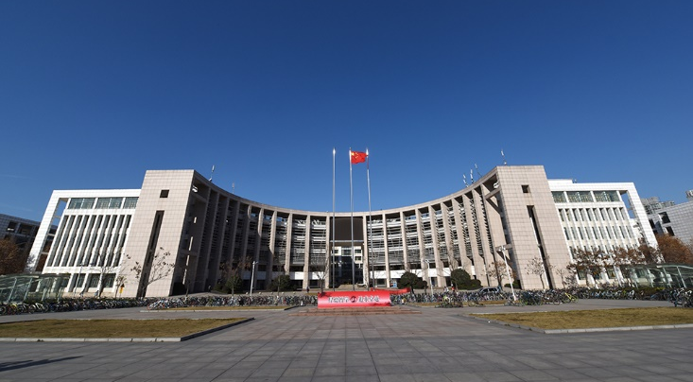

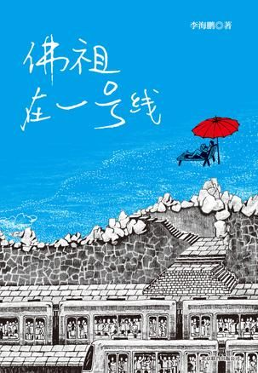
推荐辞：融率真、幽默、理趣于一体，
悟真实、担当、自由为常识——
《佛祖在一号线》
信息工程学院电信工2017
读者：李豪现

Slide 2
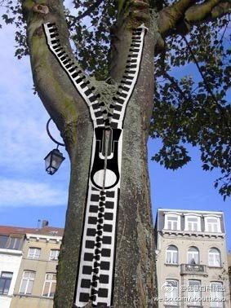
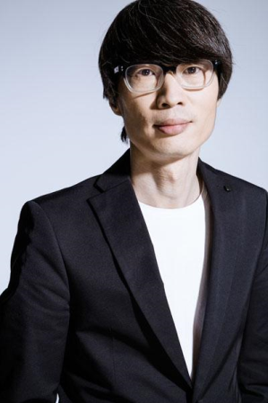
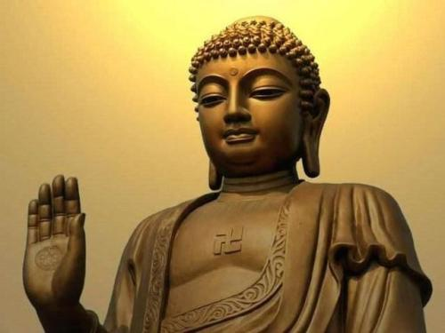
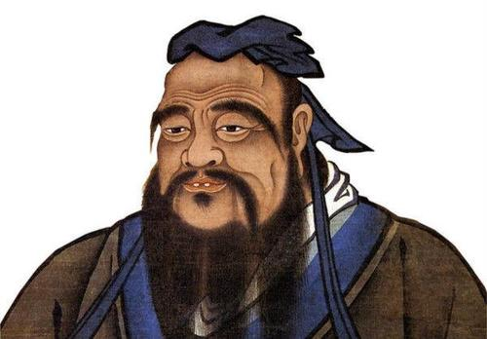

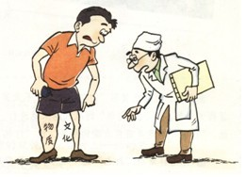
粗看细想· 知其大略
1
怎么写的？ 写的什么？ 何人写的？ 何时写的？ 讲何道理？ 肩何道义？
李海鹏
“涂鸦”（议论散文）
精神启蒙
“我知道找到一个睿智、幽默的专栏作家可能并不会太难，但是找到一个能如此尊重并且理解汉语，还能优雅运用的人，基本上是件不可能完成的任务”——伊险峰
《佛祖在一号线》的大部分文章来自于《第一财经周刊》的专栏，但与财经没有半毛钱关系，它们是议论散文☺
佛祖35岁在菩提树下悟道，而作者是在一号线地铁里发觉了失真的世界——“佛祖在一号线”是作者启蒙精神的起点，也是书的主题所在。
文体
内容
作者
背景
主题
精神
常识（真实、担当、自由……）
经济危机与发展不平衡
人文主义
“我仅存的志向就是重申常识”“重申常识这件事，做起来一百年也不够，可它没什么难度，未必专需要谁做”。
专栏写于“2007”年，正值世界经济危机前期，中国也出现重视物质利益、忽视精神启蒙的社会现象。
“恻隐之心，仁之端也，便是我的起点；独立之精神，自由之思想，便是我的终点。”——李海鹏

Slide 3

2
奇文共赏· 感触分享
“议论散文”这个酒瓶子里面装的是什么酒？ 《佛祖在一号线》这个葫芦里卖的什么药？
永恒的悲剧：破坏者——大金属球——只是懒洋洋的，就摧毁了房屋。这个球好像有意识，有性格，甚为傲慢，令人惊惧…… “再结实的房子，也是说倒就倒啊！” ……大致上，人类生活就是这个样子。屋子会拆掉，城市会没落，繁华总是如梦，时间矢志流逝。与一般的想象不同，这类事其实没什么悲壮感，就像贝娄写的这样，毁灭总是轻易和寻常的。王菲唱得好：相聚离开都有时候，没有什么会永垂不朽。中亚有过多少王国，如今只剩下莽莽黄沙，可是谁会真的为之叹息呢？我的家乡沈阳曾经机械轰鸣，高炉林立，转眼间全没了，厂房夷为平地，新建了廉价居民区。又有几个人为此说过什么？人类目睹了太多兴废，早就懂得喟叹于事无补。贺拉斯有一句诗很庄严：光辉的塔楼与低矮的茅屋，都迈着同样的步履匆匆。到了现代，T.S.艾略特就反崇高了：这世界倒塌了，不是轰然作响，只是唏嘘一声。
佛祖：我们每个人都挺事儿的，可是每个人都会在有些时候出神，幻想点儿什么莫可明之的事物。我不能说这激起了我对人类的怜悯之情。怨憎会，求不得，生活大抵 如此，没什么新鲜的。我只是在有一天发觉，我这么想事情，跟释迦牟尼也差不多嘛！可是我觉得“觉悟者”没什么稀奇的，悲悯与善良一样，只是中年觉悟的题中应有之义罢了。与此相反，我发现真正重要的是，我们在走向恶龙的洞穴之前是否干过点儿什么真正的精彩的、有劲的、别样的事情。解构地说——至少我得学会倒立着睡觉，让一号线里的人们以为我是蝙蝠侠呀。
我们常常痛感生活的艰辛与沉重，无数次目睹了生命在各种重压下扭曲与变形。“平凡”一时成为人们最真切的渴望。但是，我们却在不经意间遗漏了另外一种恐惧—— 没有期待、无需付出的平静，其实是在消耗生命的活力与精神。
——米兰·昆德拉《生命不能承受之轻》
活泼：打从上小学起，我就发现那些活得特有劲的同学写作文都跟我们不一样，我只会写一些骈词俪句，比如“时光如水，岁月如梭，又到了小鸟妈妈给小鸟喂奶的季节”，他们却会特别严肃地质问老师：“我们该如何度过这一生呢？”老师偏偏特吃这一套，说他们有思想云云。对我来说这简直是无事生非，我如何度过一生，跟我有什么关系，难道不是归我妈说了算吗？…… 彼时我已经喜欢上了一款叫《主题医院》的电子游戏……疫病流行时医院里总是不断死人，于是我最爱的桥段就来了——整个医院里反复回荡着播音员的清脆女声：“请病人不要随便死在走廊上！”敢情这个还有呼吁的。
一号线：你看到车厢里灯光灰白，色彩单调，人们坐着或者吊着，总是表情呆滞。你也会看到有人沉浸在遐想之中，幻想到了什么好事而突然展露奇怪的微笑， 甚至不出声地嘟哝了几句。你看到有人试图打扮得衣冠楚楚，可是皮鞋上积满了灰尘。你听到旁边的几个小女孩抱怨这个月的奖金太少，上个月还有 50 块哩， 然后你瞥过去一眼，发现她们果然不怎么好看。 总的来说，我发现自己在这个世界上遇到的各色人等 都有一个共同的本质，而这本质在地铁中尤具显性， 那就是无论快乐还是烦恼，人们都沉浸在梦幻之中。我没有遇到过任何一个人过着完全明智的生活。你知道一个坐地铁的在幻想自己开宝马，开宝马在幻想自己住一栋有 15 亩草坪的别墅，住大别墅的呢，机关算尽太聪明，不成想还是免不了得罪人，进去了。
新思考：可是饶是时代进步了，我们这里仍然甚少这类孩子，多的是满怀感慨的家伙。何谓“白发渔樵江渚上，惯看秋月春风”呢？我看就是人们度过了挫败的一生，发现平生所见皆是虚诞——在典型的中国式心灵中，我们会把衰老与智慧、消极与优美、爱好秩序与因循麻木混为一谈。当年宋人打不过金人就自嘲“金人有狼牙棒，我有天灵盖！”如今我们积极多了，凡事跟别人比着来。迪拜有高楼，上海也有；新加坡有大机场，北京也有；华盛顿有白宫，安徽也有。可是人家有保护社会的报警者，有修正案，我们还只有白发渔樵。
秦人不暇自哀，而后人哀之；后人哀之而不鉴之，亦使后人而复哀后人也。
——杜牧《阿房宫赋》
活泼、真实、白色童真、
旧故事、一号线、永恒的悲剧
旧故事：我的英文水准很不坏，至今还记得大约 10 个单词，其中一个就是 Clack，短而尖锐的碰撞声。我也记得那篇课文：有个男孩坐火车，耳边听到 Clack，他就冒失地嚷嚷起来，“各位，前方有危险的说！”别人都要求他，闭上你的嘴！可是他还是听到 Clack，继续说个不停，大家又让他收声。如是者三，终于有人说，太烦了，要不把火车停下，让他看看诸事平安好了。火车停了，铁轨果然出了问题。我想这个故事说的是关于危险的警告有多么重要，而倾听一个人微言轻的声音又是多么难。
真实：全中国的城市都变得千篇一律了，不过我还是有机会到过的几个不错的小城市，曾经置身于几个安静的街区之间。它们的共同之处在于有大片被树阴覆盖的小房子，有简单干净的道路和懒惰的人民。我以为这才是好的生活，而我们自己居住在北京的高楼林立、阳光赤裸的楼盘里，实在是再糟糕不过的日子。关于当下的中国人的生活，学者们有个说法叫“成功动机过剩”，我深以为然。
重申常识、精神启蒙
白色童真：有一次在从北京飞往广州的路上，我看见无数的白色碎块蹲在天上，伸着舌头扮可爱，实在不知道是什么，就叫它们比熊犬云。
“我想给每一条河，每一座山，取一个温暖的名字。”——海子《面朝大海，春暖花开》
无畏的乐观：我只能说，我们不能再重蹈历史的覆辙。这话语焉不详，那么姑且如此吧。这类话说了也没用，但是并非毫无必要。我们就国家、社会和历史发言，实在无需考虑有用和没用，因为我们只有这么一个选择：在历史的愁容中振奋，在大金属球的暴虐前微笑。
更喜岷山千里雪，三军过后尽开颜。——毛泽东《七律·长征》
犀利：我们都像是同一列火车的乘客，这火车的司炉工拼命加煤，因为我们想开到月亮上去。老想着成功干嘛呀？就好像我们的智力不足以应付不追求成功的生活似的…… 在我看来，这世界上最痛苦的生活莫过于某人娶个日本老婆，因为早上你上班的时候她会在你屁股后头鞠上一躬：“李桑，努力工作！”我努力不努力干你屁事？人生的乐趣不就在于不努力吗？
黑色幽默：你会在任何地方看到，人们正被划分为“左派”和“右派”，或者“70 后”和“80 后”。我想好的分类法总是建立在一套有效甄别的体系基础之上……倘若有人罔故这些规则，看着天说，这是左边的云，这是右边的云，左边的更爱国，这人大约是脑壳坏掉了。
装的酒：
冷静：活着本来可以是快乐的，如果不再赋予生活本不具备的意义，拿死亡之类的事情开玩笑，也不太把“如何度过一生”当回事，只不过我们很难做到这些而已。如果不像别人那么乌泱乌泱地在走廊上跑来跑去的话，活着本可以是简明、安静和值得尝试的。
卖的药：
矛盾
情怀
冷静、犀利、黑色幽默、
新思考、佛祖、无畏的乐观
覅把肉麻，当作有趣
人文主义、家国情怀
读哪本好书？
淡泊名利，大智闲闲
读这本好书！
赤子之心，幽默之言
前事不忘，后事之师
哀其不幸，怒其不争
兴衰无常，乐观自强

Slide 4
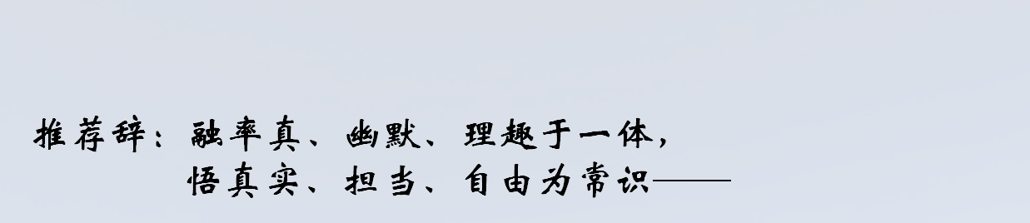
获得教养的途径是什么？
——阅读一本又一本好书。
谁是佛祖？
——一个又一个觉悟的灵魂。
一号线是什么？
——平凡的世界。
谢谢大家！
信息工程学院电信工2017
读者：李豪现

